Slide 2
Conceptos de la nube

Slide 3
Modelos en la nube: dominio objetivo
Definir la informática en la nube
Describir la nube pública
Describir la nube privada
Describir la nube híbrida
Comparar y contrastar los tres modelos diferentes en la nube.

Slide 4
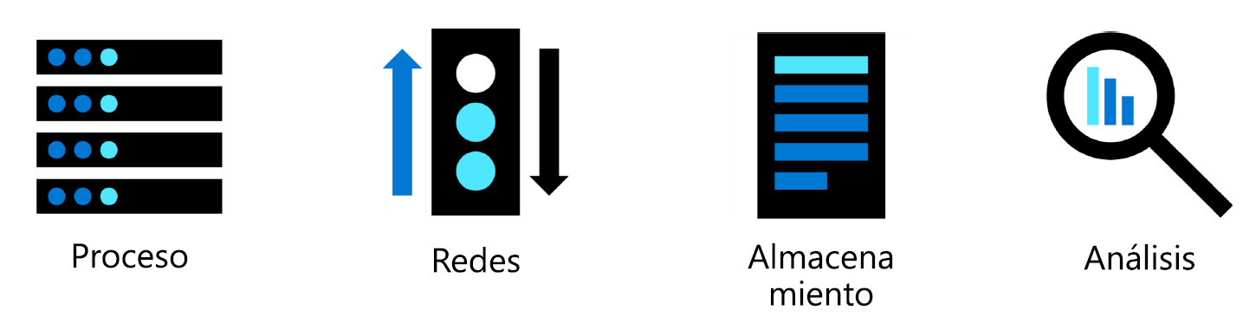
¿Qué es la informática en la nube?
La informática en la nube es la prestación de servicios informáticos a través de Internet, lo que permite una innovación más rápida, recursos flexibles y precios regulables.

Slide 5
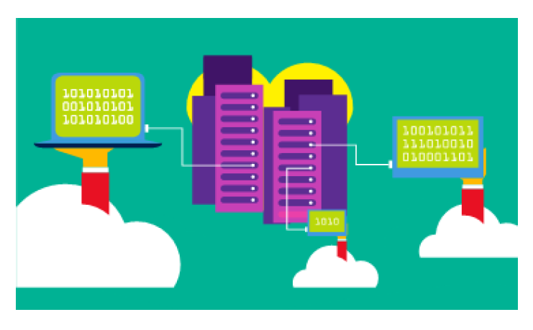
Nube pública
Propiedad de Cloud Services proveedor de hosting.
Proporciona recursos y servicios a múltiples organizaciones y usuarios.
Se accede a través de una conexión de red segura (generalmente a través de Internet).

Slide 6
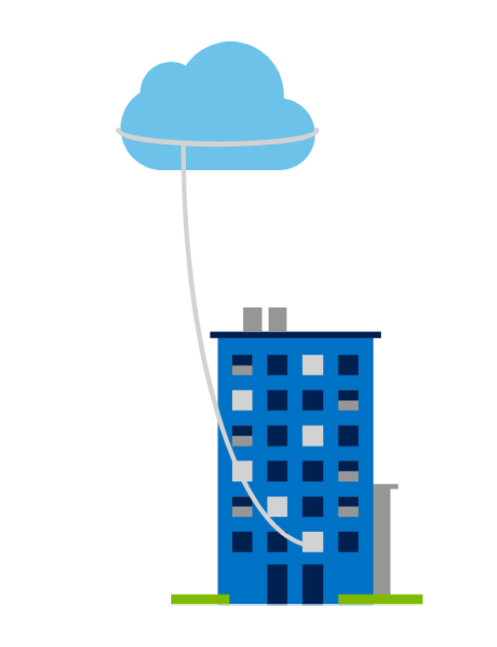
Nube Privada
Las organizaciones crean un entorno en la nube en su centro de datos.
La organización es responsable de operar los servicios que ofrece.
No proporcionar acceso a usuarios ajenos a la organización.

Slide 7
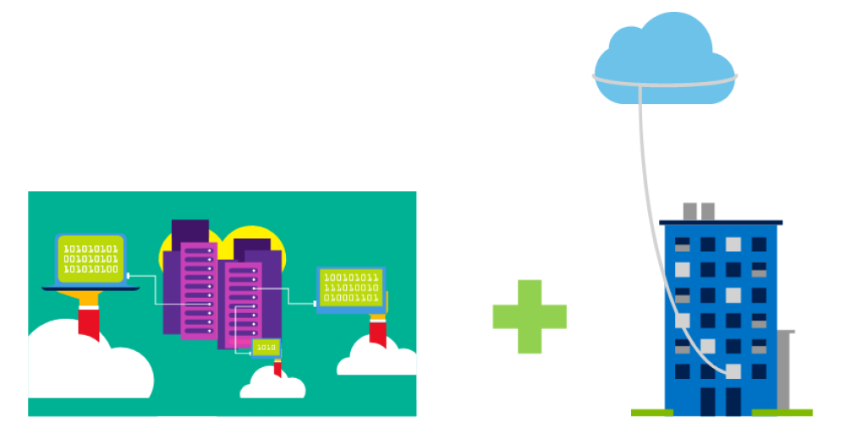
Nube Híbrida
Combina nubes Públicas y Privadas para permitir que las aplicaciones se ejecuten en la ubicación más adecuada.

Slide 8
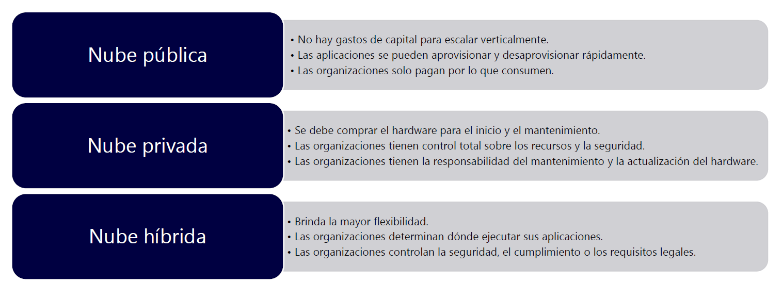
Comparación de modelos en la nube

Slide 9
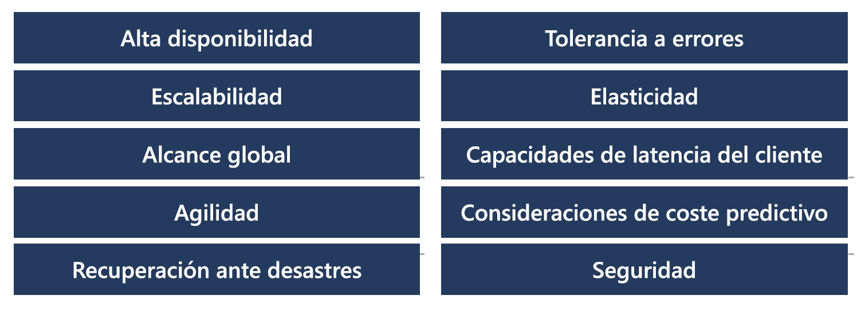
Beneficios de la nube: dominio objetivo
Identificar los beneficios del a informática en la nube, como la alta disponibilidad, la escalabilidad, la elasticidad, la agilidad y la recuperación ante desastres.
Identificar las diferencias entre los gastos de capital (CapEx) y los gastos operativos (OpEx)
Describir el modelo basado en el consumo.

Slide 10
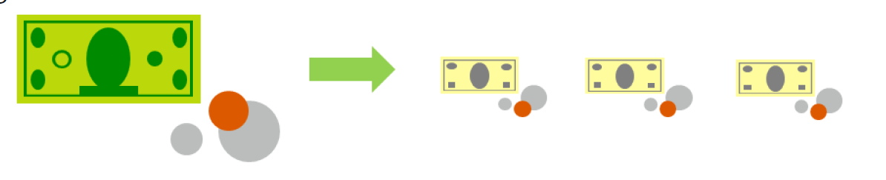
Comparando CapEx y OpEx
Gastos de capital (CapEx)
El gasto inicial de dinero en infraestructura física.
Los costes derivados de CapEx tienen un valor que se reduce con el tiempo.
Gastos operativos (OpEx)
Gasto en productos y servicios según sea necesario, pago por uso.
Obtenga una factura de inmediato.

Slide 11

Modelo basado en el consumo
Los proveedores de servicios en la nube operan en un modelo basado en el consumo, lo que significa que los usuarios finales solo pagan por los recursos que utilizan. Lo que usan es lo que pagan.
Una mejor predicción de costes.
Se proporciona precios para recursos y servicios individuales.
La facturación se basa en el uso real.

Slide 12
Servicios en la nube: dominio objetivo
Describir la infraestructura como servicio (IaaS)
Describir la plataforma como servicio (PaaS)
Describir el software como servicio (SaaS)
Identificar un tipo de servicio a partir de una situación.
Describir el modelo de responsabilidad compartida.
Describir la informática sin servidor.

Slide 13
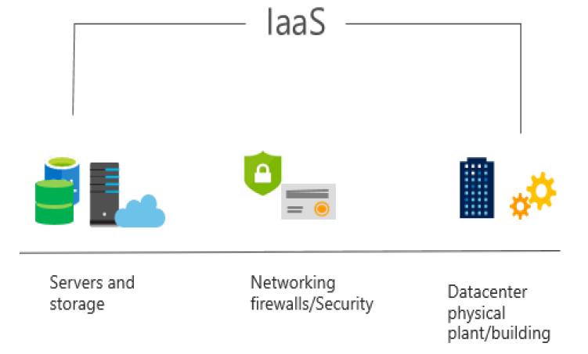
Infraestructura como servicio (IaaS)
Cree una infraestructura de TI de pago por uso alquilando servidores, máquinas virtuales, almacenamiento, redes y sistemas operativos de un proveedor de nube.

Slide 14
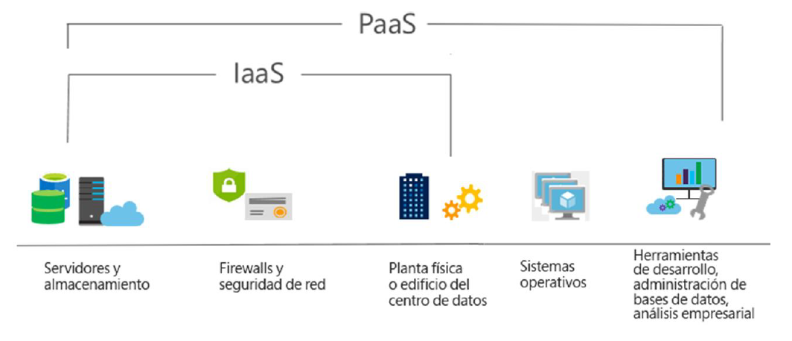
Plataforma como servicio (PaaS)
Proporción un entorno para compilar, probar e implementar aplicaciones de software, sin centrarse en la administración de la infraestructura subyacente.

Slide 15
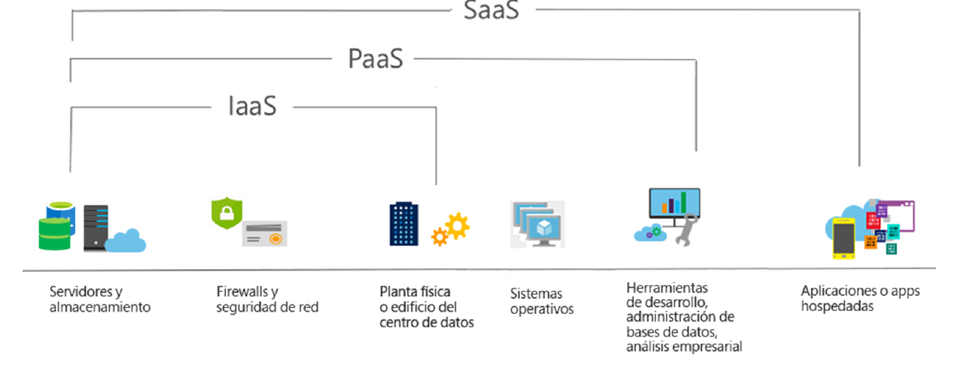
Software como servicio (SaaS)
Los usuarios usan aplicaciones basados en la nube y se conectan a ellas a través de Internet. Algunos ejemplos de estas aplicaciones son Microsoft Office 365, el correo electrónico y los calendarios.

Slide 16
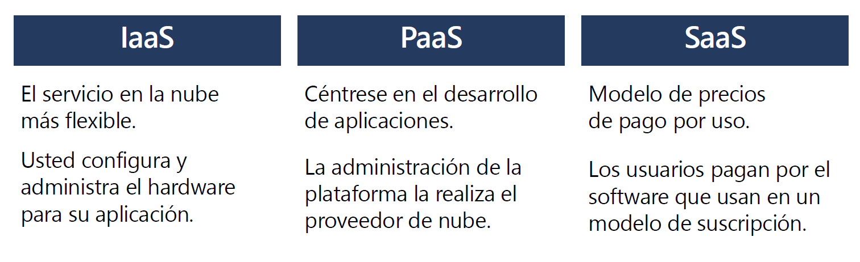
Comparación de servicios en la nube

Slide 17
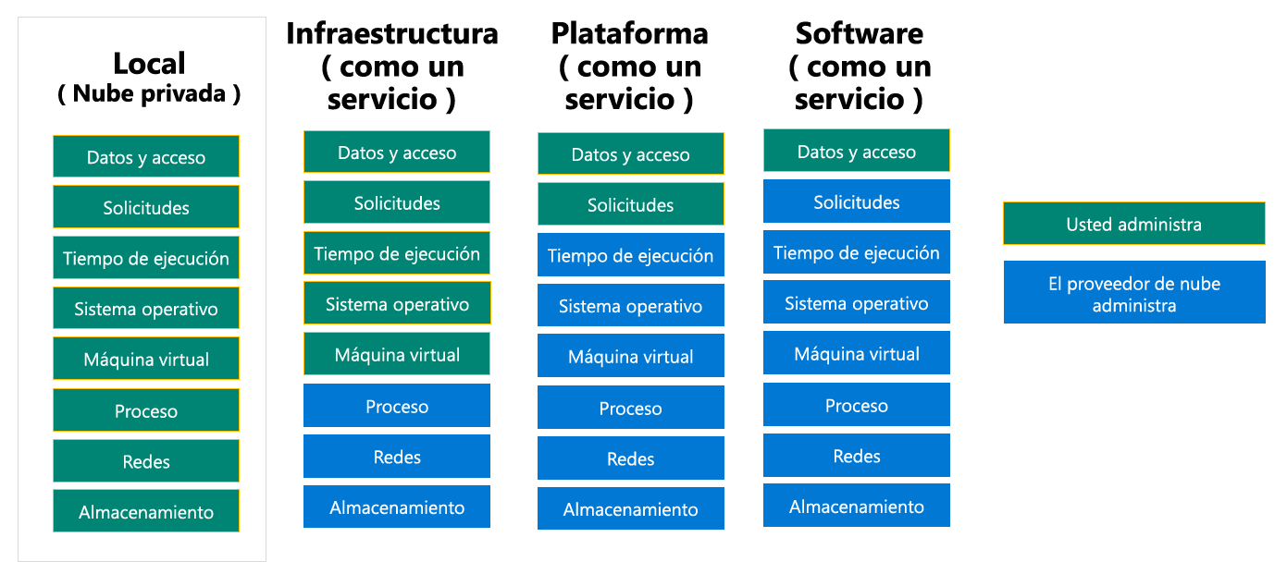
Modelo de responsabilidad compartida

Slide 18
Verificando lo aprendido
Ingresar al Kahoot que se va a presentar y el de mayor puntaje ganará un premio.

